Slide 1
Medical Clinic App
Made by: Pavăl Darius
Roşu Georgiana
Popovici Denis

Slide 2
CONŢINUT
01.
02.
03.
04.
PROBLEMA
CLIENŢI ŢINTĂ
Descrierea problemei la care dorim să aducem o soluţie prin această aplicaţie
Descrierea categoriilor de utilizatori
SOLUŢIE
LIMBAJE & TEHNOLOGII
Descrierea soluţiilor pe care dorim să le aducem prin aplicaţie
Descrierea limbajelor şi tehnologiilor folosite in aplicaţie

Slide 3
01.
PROBLEMA

Slide 4
CARE ESTE PROBLEMA?
În general, programarea pacienţilor la un medic, vizualizarea fişelor medicale şi a istoricului medical nu se găsesc mereu în acelaşi loc, astfel că trebuie navigat pe mai multe platforme sau mers fizic în foarte multe locuri, unde de foarte multe ori sunt întâmpinate şi cozi, ceea ce poate fi foarte obositor pentru oricine.

Slide 5
02.
CLIENŢI ŢINTĂ

Slide 6
CINE POATE UTILIZA APLICAŢIA?
01.
02.
03.
04.
PACIENŢII
DOCTORII
Pot vedea medicii şi pot face programări, cât şi să vadă istoricul propriu
Pot vedea pacienţii şi să editeze programările
ASISTENŢII
MANAGERII CLINICII
Pot folosi aplicaţia în locul medicului
Au control asupra conturilor si programărilor

Slide 7
03.
SOLUŢIA

Slide 8
CE VREM SA DEZVOLTĂM?
Dorim ca în aplicaţia noastră să se poata conecta pacienţi, medici şi manageri de clinică pentru uşurarea programărilor şi vizualizării fişelor medicale şi a vizitelor anterioare, având toate acestea pe o singura platformă, la câteva click-uri distanţă.

Slide 9
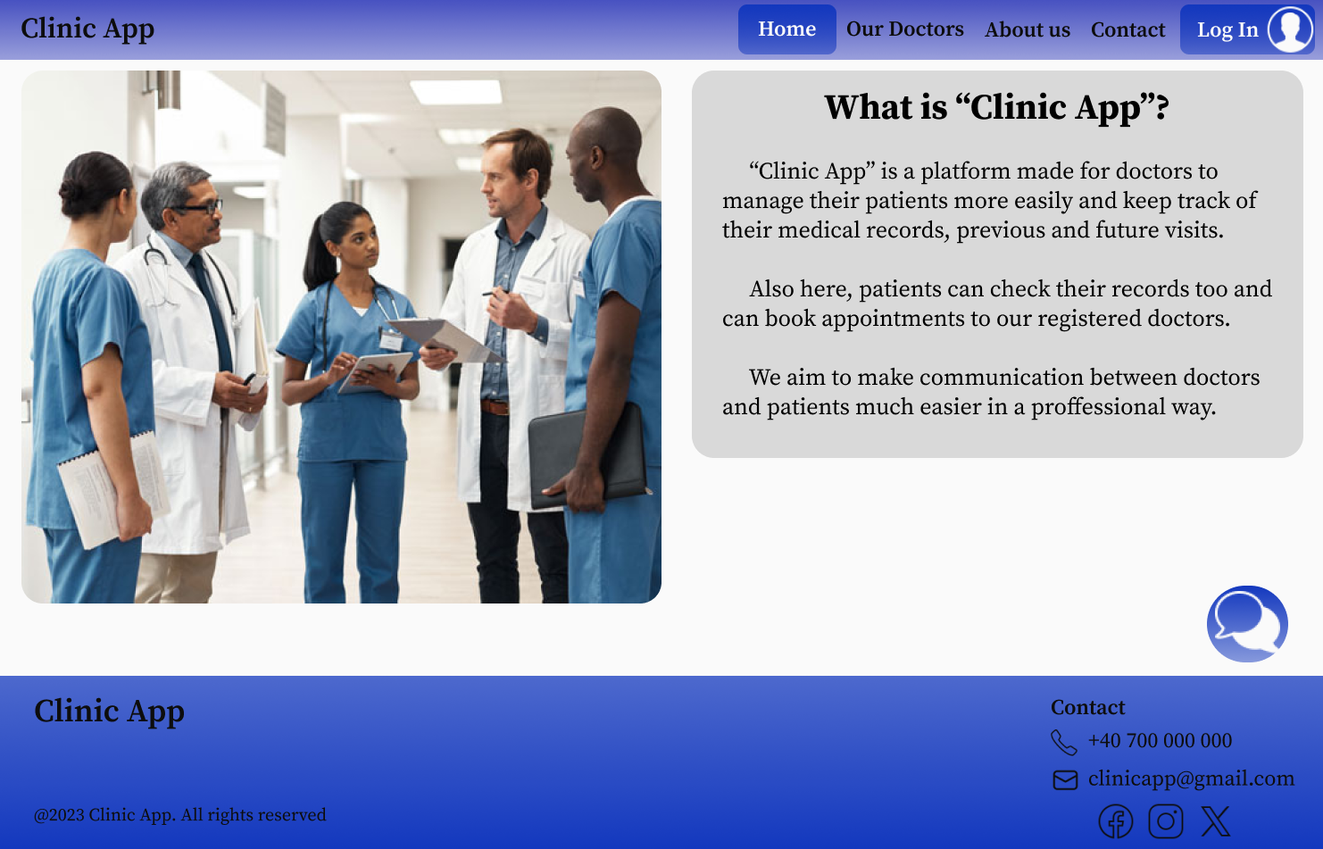
CUM DORIM SĂ ARATE?
Ne-am gândit ca aplicaţia noastră să aibă un aspect primitor pentru utilizatorii care nu sunt conectaţi, acesta fiind un prototip al paginii principale

Slide 10
04.
LIMBAJE & TEHNOLOGII

Slide 11




ÎN CE VOM LUCRA?
HTML5 & CSS
JAVASCRIPT
Aceste tehnologii vor fi folosite în front-end
Principalul limbaj folosit în partea de back-end
NODE.JS
MYSQL
Va fi folosit pentru conexiuni şi acţiuni cu serverul
Vom utiliza pentru gestionarea bazei de date

Slide 12
ÎNTREBĂRI?

